Slide 1

Metas ODM de salud

Slide 2
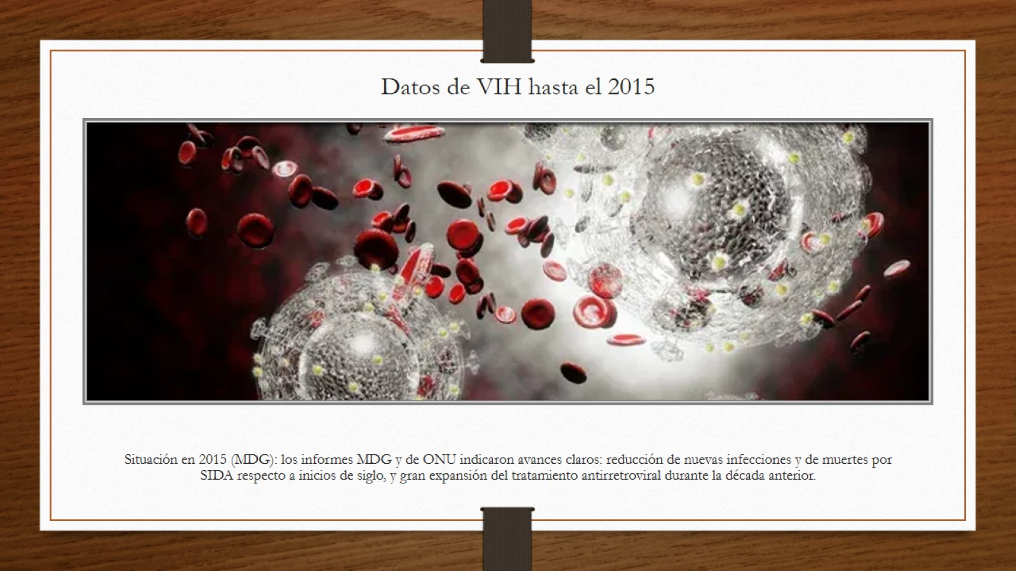
Datos de VIH hasta el 2015

Slide 3
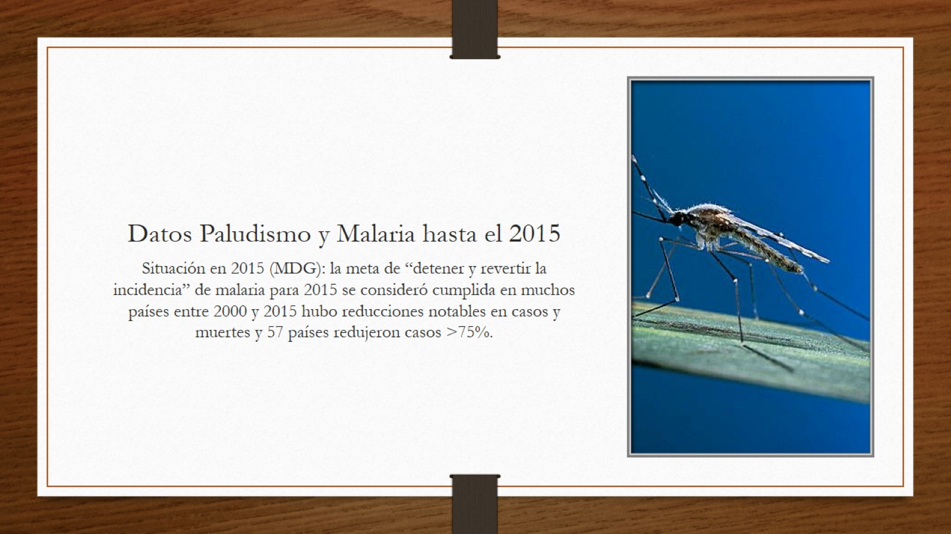
Datos Paludismo y Malaria hasta el 2015

Slide 4
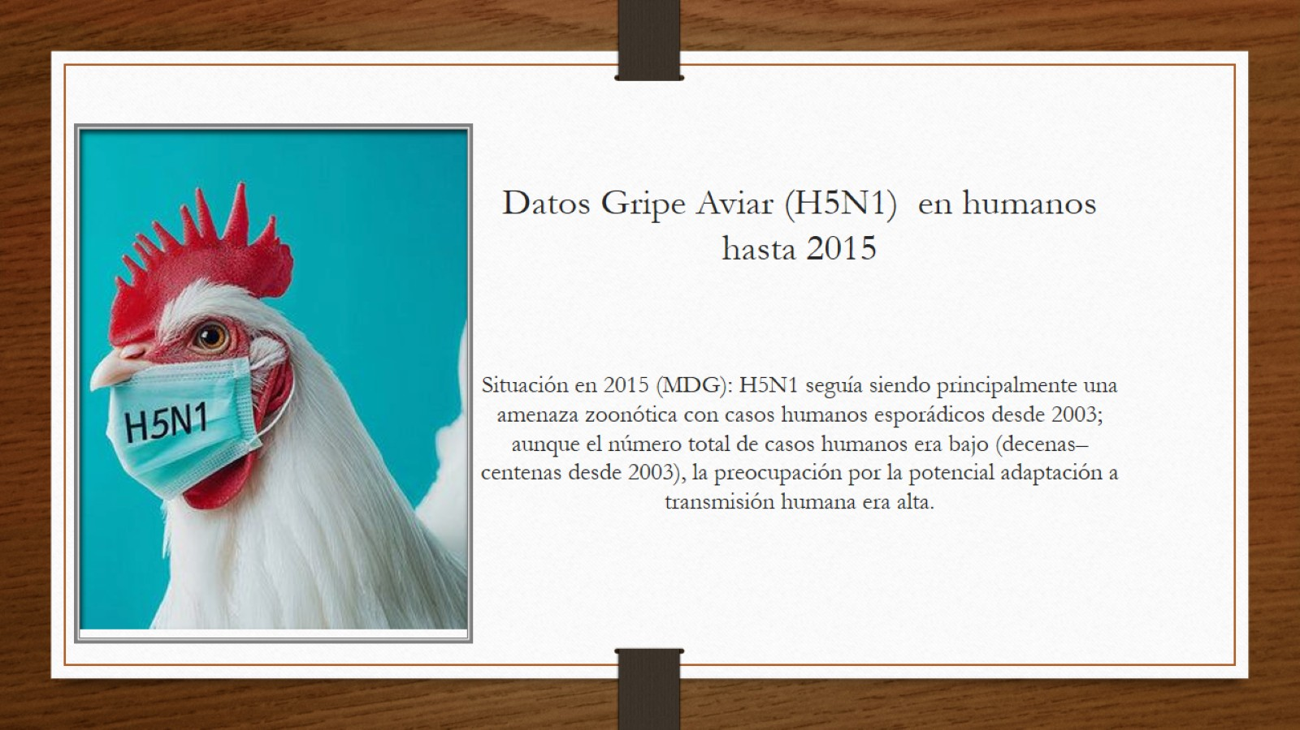
Datos Gripe Aviar (H5N1) en humanos hasta 2015

Slide 5
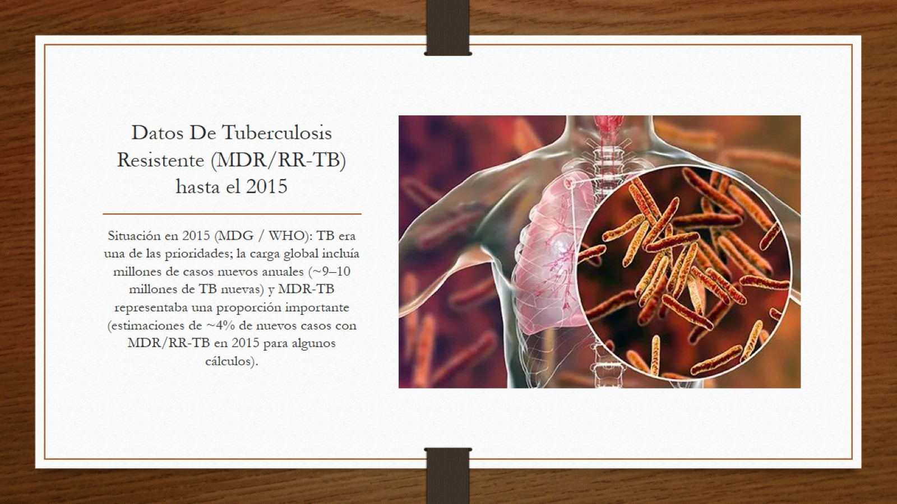
Datos De Tuberculosis Resistente (MDR/RR-TB) hasta el 2015

Slide 6
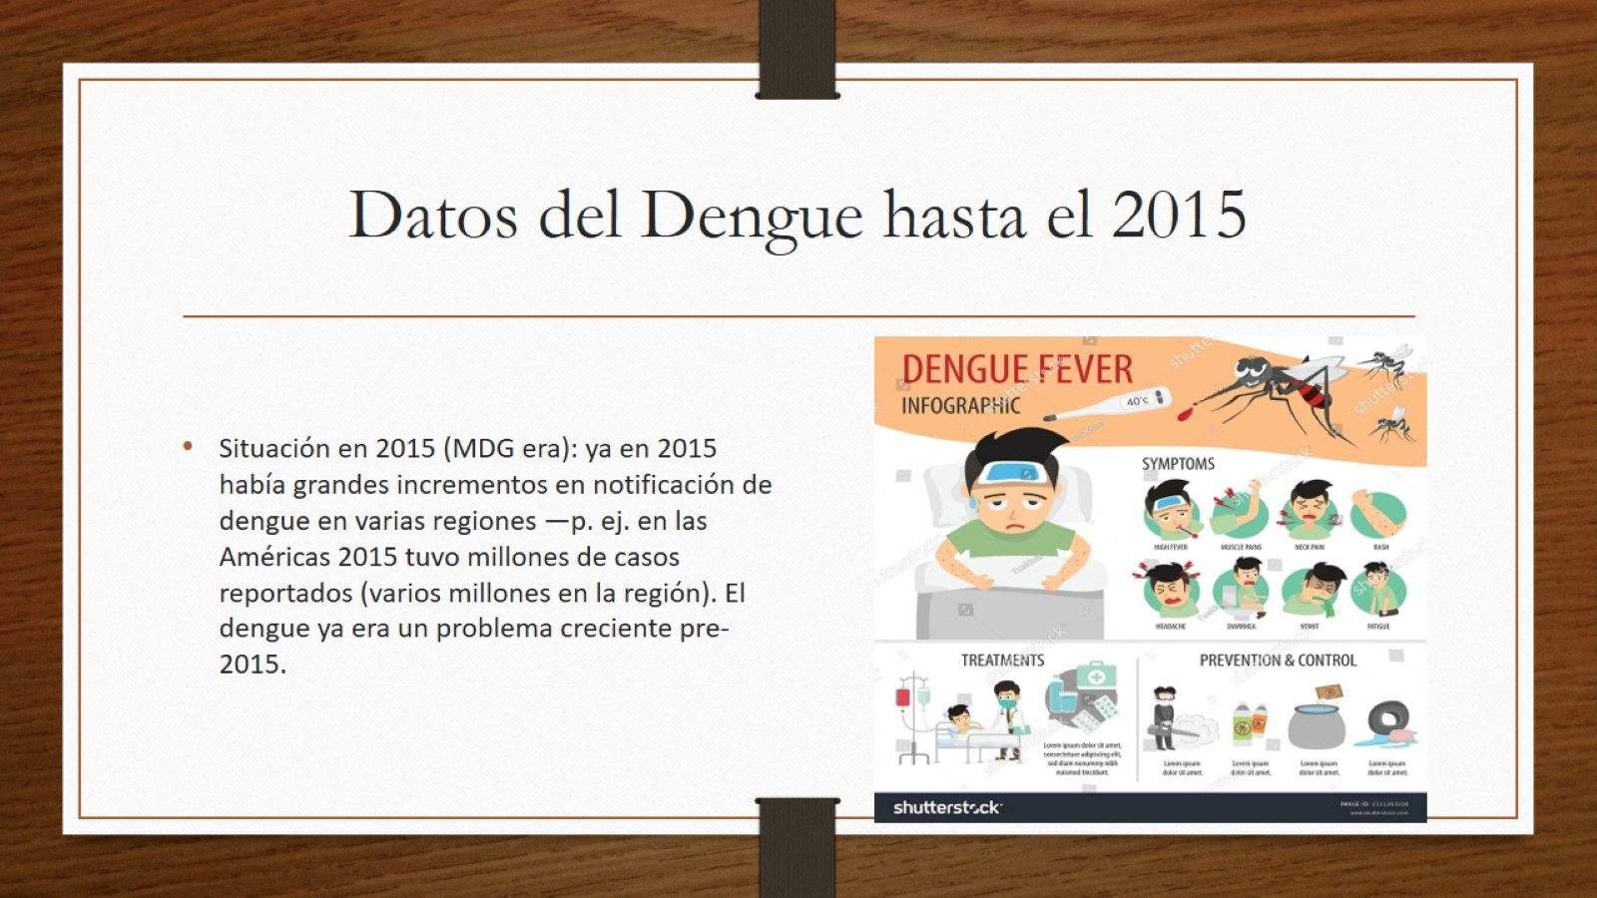
Datos del Dengue hasta el 2015

Slide 7
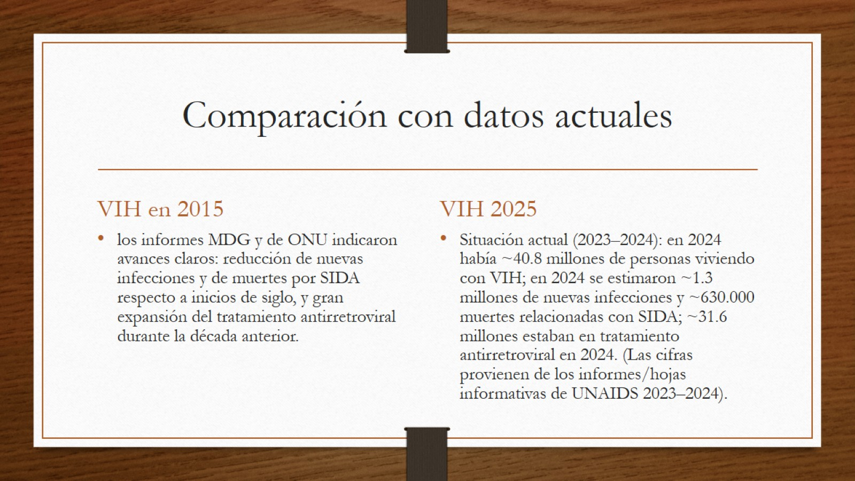
Comparación con datos actuales

Slide 8
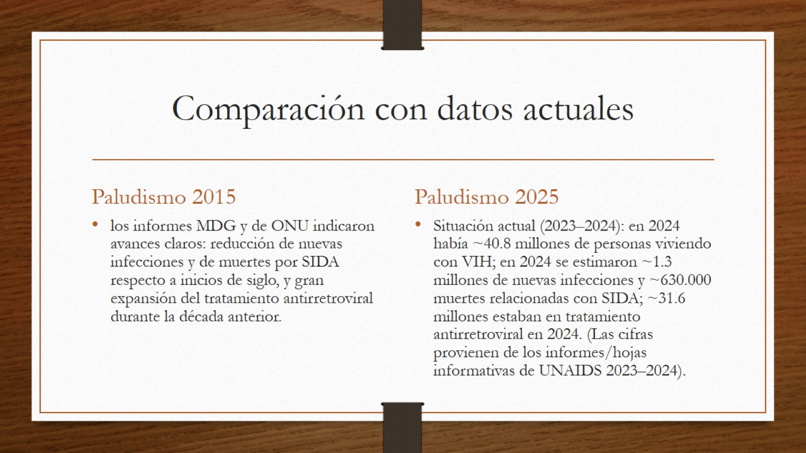
Comparación con datos actuales

Slide 9
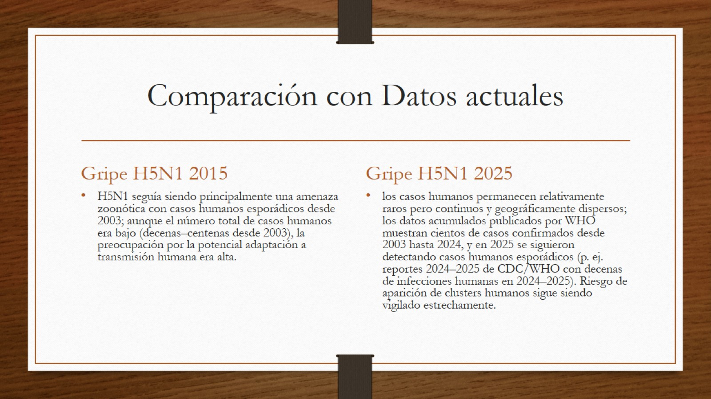
Comparación con Datos actuales

Slide 10
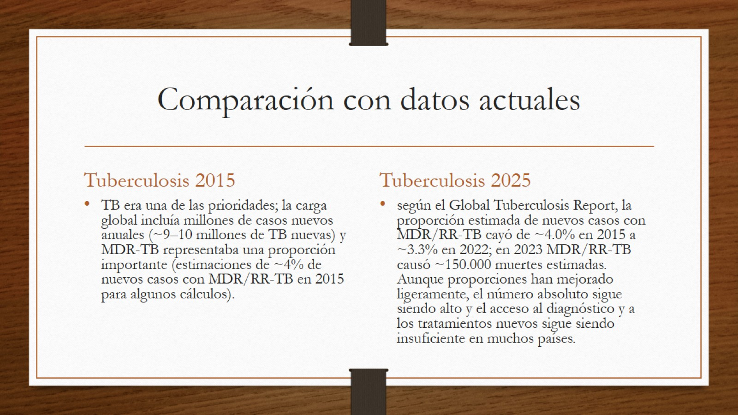
Comparación con datos actuales

Slide 11
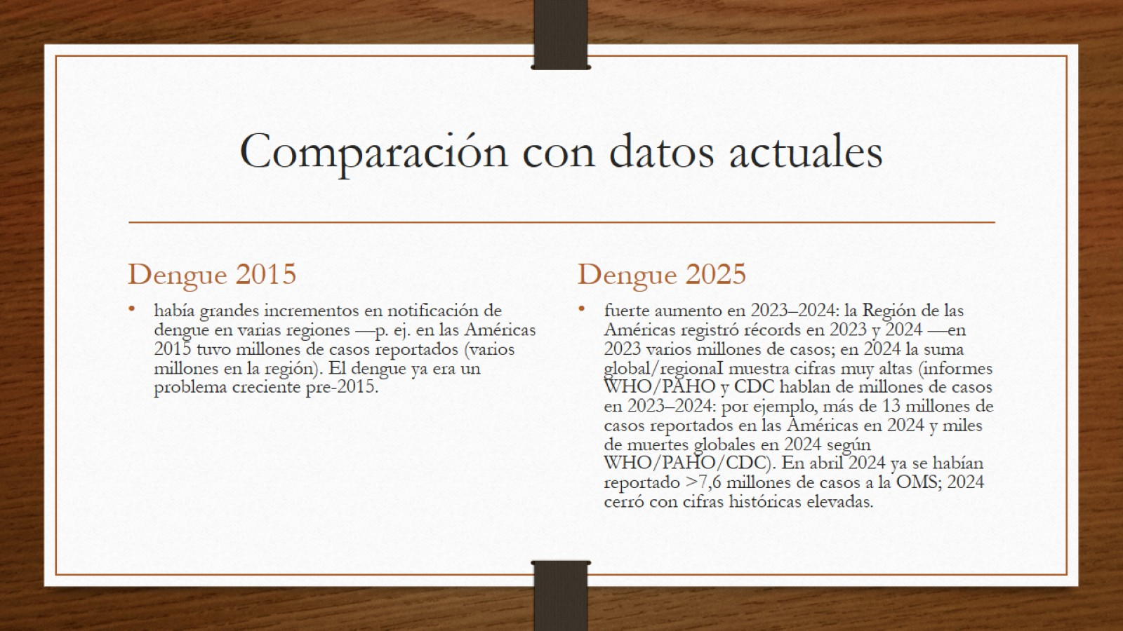
Comparación con datos actuales

Slide 12
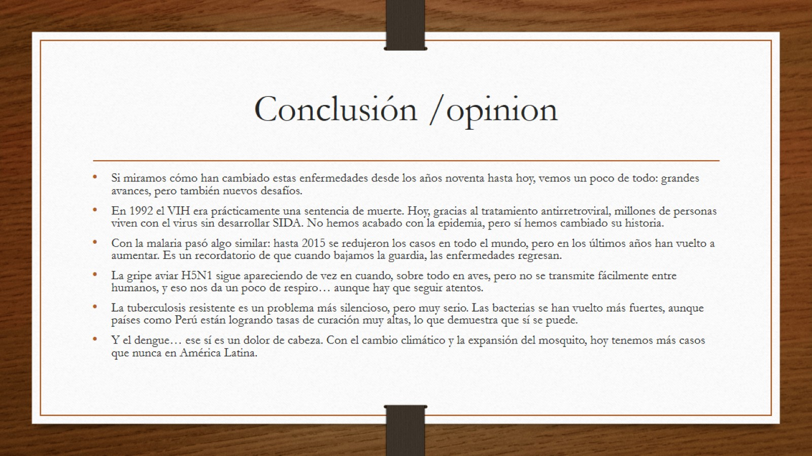
Conclusión /opinion

